Slide 1



27 她是我的朋友
咸丰县丁寨乡中心小学 张红梅

Slide 2
27 她是我的朋友
咸丰县丁寨乡中心小学 张红梅

Slide 3
自由读课文思考：
一 、说说题目中的“她”指谁？“我”又是谁？
1、说说题目中的“她”指谁？“我”又是谁？
2、本文主要写了一件什么事？

Slide 4
献血前的神态、动作
一阵沉默之后， 一只小手颤抖地举起来。忽然又放下去，然后又举起来。
一阵沉默之后， 一只小手颤抖地举起来。忽然又放下去，然后又举起来。
一阵沉默之后， 一只小手颤抖地举起来。忽然又放下去，然后又举起来。
一阵沉默之后， 一只小手颤抖地举起来。忽然又放下去，然后又举起来。
一阵沉默之后， 一只小手颤抖地举起来。忽然又放下去，然后又举起来。
一阵沉默之后， 一只小手颤抖地举起来。忽然又放下去，然后又举起来。
一阵沉默之后， 一只小手颤抖地举起来。忽然又放下去，然后又举起来。

Slide 5
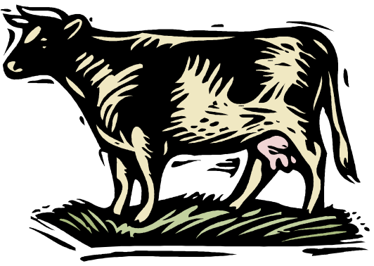
过了一会儿，他突然啜泣了一下，全身颤抖并迅速用另一只手捂住脸。“疼吗，阮恒？”医生问到。阮恒摇摇头。但过了一会儿，他又开始呜咽，并再一次试图用手掩盖他的痛苦。医生又问是不是针刺疼了他，他又摇了摇头。
接着，他那不时的啜泣变成持续不断的低声哭泣。他眼睛紧闭着，用牙咬着自己 的小拳头，想竭力制止抽泣。

Slide 6
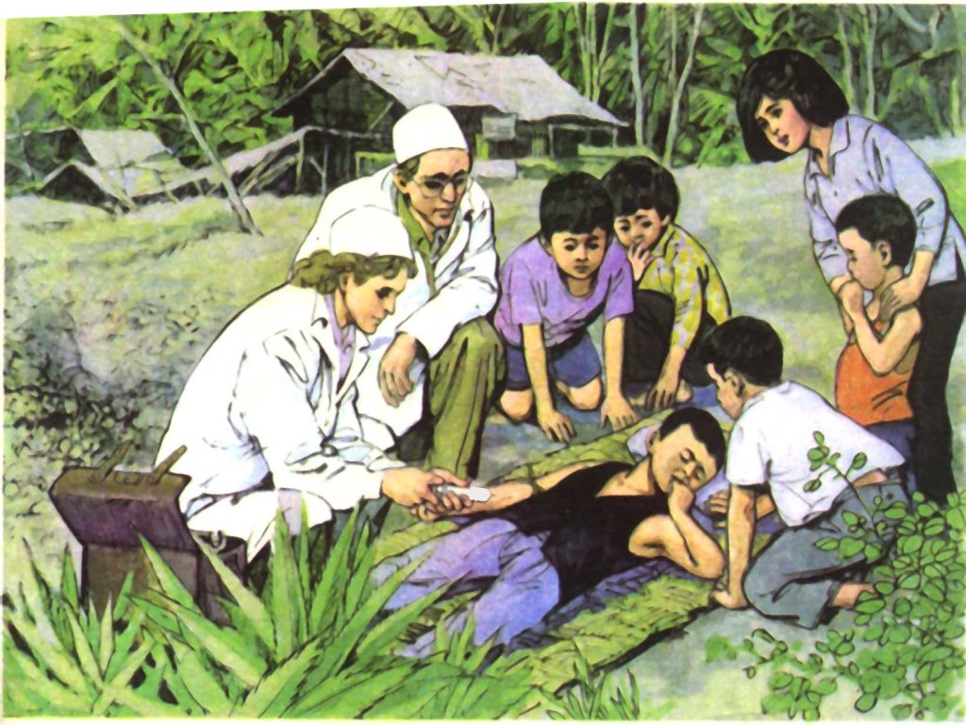

Slide 7
当你的朋友遇到困难需要帮助时，请别忘了——（她是我的朋友）；当你的朋友遭到挫折需要鼓励时，请别忘了——（她是我的朋友）；当你的朋友遭到危险需要救助时，请别忘了，她是我的朋友；当你的朋友在一切需要你的时候，请伸出你热情的手吧，因为，她是我的朋友。

Slide 8
当你的朋友遇到^{困难}需要帮助时，请别忘了 （她是我的朋友）；当你的朋友遭到挫折需要鼓励时，请别忘了——（她是我的朋友）；当你的朋友遭到危险需要救助时，请别忘了，她是我的朋友；当你的朋友在一切需要你的时候，请伸出你热情的手吧，因为，她是我的朋友。

Slide 9
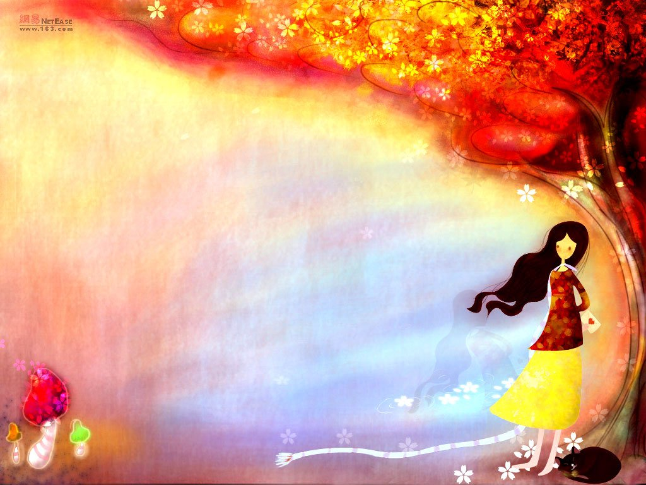
当你的朋友遇到困难需要帮助时，请别忘了——（她是我的朋友）；当你的朋友遭到挫折需要鼓励时，请别忘了——（她是我的朋友）；当你的朋友遭到危险需要救助时，请别忘了，她是我的朋；当你的朋友在一切需要你的时候，请伸出你热情的手吧，因为，她是我的朋友。
谢谢大家
！

